Slide 1

CHÀO CÁC EM HỌC SINH
THÂN MẾN
TOÁN LỚP 7

Slide 2
CHỦ ĐỀ
§3 – ĐẠI LƯỢNG TỈ LỆ NGHỊCH

Slide 3

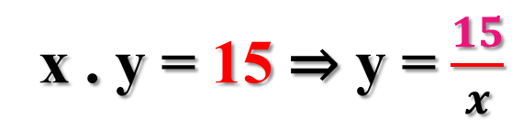
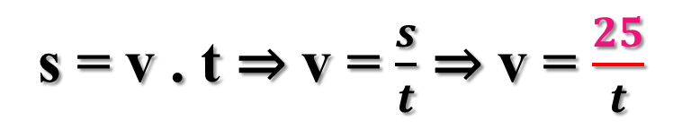
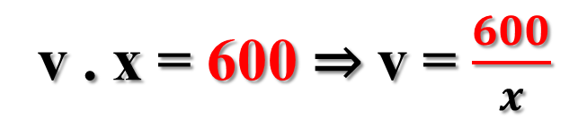
Ví dụ 1:
+ Viết công thức tính vận tốc v (km/h) theo thời gian t (h) của vật chuyển động đều trên quãng đường 25 km
s = v . t ⇒ v = $\frac{s}{t}$ ⇒ v = $\frac{25}{t}$
+ Viết công thức tính cạnh y (cm) theo cạnh x (cm) của hình chữ nhật có kích thước thay đổi nhưng diện tích luôn bằng 15 cm² .
x . y = 15 ⇒ y = $\frac{15}{x}$
Có nhận xét gì về sự giống nhau của các công thức trên?
+ Viết công thức tính thể tích dầu v (lít) trong mỗi x bình chứa khi rót đều 600 lít dầu vào x bình .
v . x = 600 ⇒ v = $\frac{600}{x}$

Slide 4



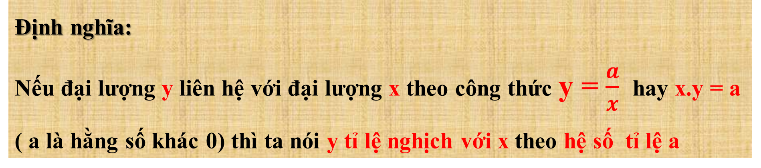

1 / Định nghĩa:
Em có nhận xét gì về sự giống nhau của các công thức trên?
a) v = $\frac{25}{t}$
b) y = $\frac{15}{x}$
c) v = $\frac{600}{x}$
Nhận xét: Đại lượng này bằng một hằng số chia cho đại lượng kia
Định nghĩa:
Nếu đại lượng y liên hệ với đại lượng x theo công thức y = $\frac{a}{x}$hay x.y = a ( a là hằng số khác 0) thì ta nói y tỉ lệ nghịch với x theo hệ số tỉ lệ a

Slide 5
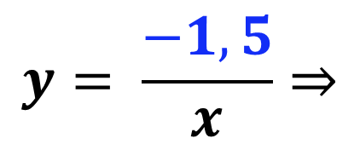
1/ Định nghĩa:
Ví dụ: cho biết y tỉ lệ nghịch với x theo hệ số tỉ lệ là －1,5. Hỏi x tỉ lệ nghịch với y theo hệ số tỉ lệ nào?
GIẢI
Vì y tỉ lệ nghịch với x theo hệ số tỉ lệ là －1,5 nên:
$$y= \frac{−1,5}{x}⇒$$
－1,5
y
=
x
Vậy x tỉ lệ nghịch với y theo hệ số tỉ lệ là －1,5
❀ Lưu ý: y tỉ lệ nghịch với x thì x cũng tỉ lệ nghịch với y ta nói hai đại lượng đó tỉ lệ nghịch nhau

Slide 6

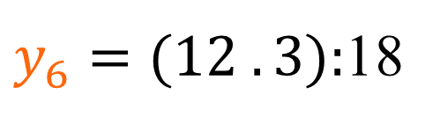
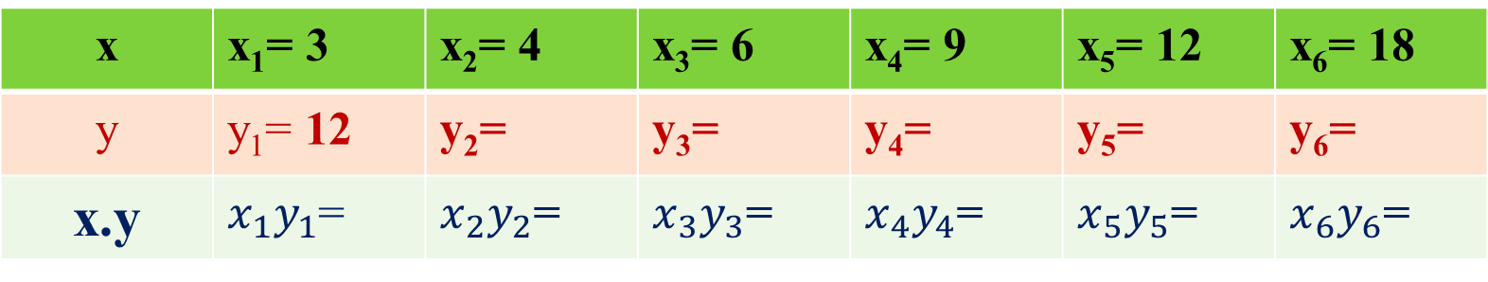
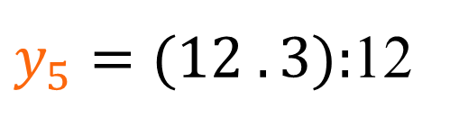

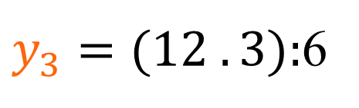
2. Tính chất
Cho hai đại lượng x và y tỉ lệ nghịch nhau. Điền vào các ô trông sau:
x | x₁= 3 | x₂= 4 | x₃= 6 | x₄= 9 | x₅= 12 | x₆= 18
y | y₁= 12 | y₂= | y₃= | y₄= | y₅= | y₆=
x.y | $x_{1}y_{1}$= | $x_{2}y_{2}$= | $x_{3}y_{3}$= | $x_{4}y_{4}$= | $x_{5}y_{5}$= | $x_{6}y_{6}$=
?
2
9
6
?
4
?
3
?
?
36
36
36
36
36
36
Quy tắc:
nhân dọc chia ngang
$$y_{2}=(12 . 3):4$$
$y_{3}=(12 . 3):$6
$$y_{4}=(12 . 3):9$$
$y_{5}=(12 . 3):$12
$y_{6}=(12 . 3):$18

Slide 7
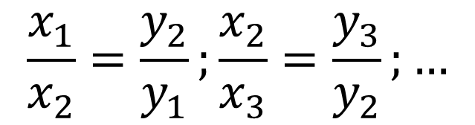

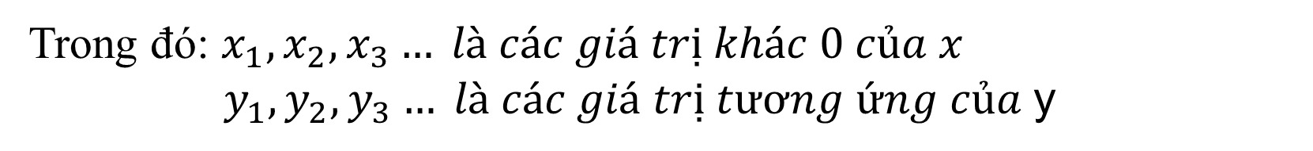
2. Tính chất
Nếu hai đại lượng y và x tỉ lệ nghịch với nhau thì:
- Tích hai giá trị tương ứng của chúng luôn không đổi (bằng hệ số tỉ lệ)
$$x_{1}y_{1}=x_{2}y_{2}=x_{3}y_{3 }=…=a$$
- Tỉ số hai giá trị bất kỳ của đại lượng này bằng nghịch đảo tỉ số hai giá trị tương ứng của đại lượng kia.
$$\frac{x_{1}}{x_{2}}=\frac{y_{2}}{y_{1}};\frac{x_{2}}{x_{3}}=\frac{y_{3}}{y_{2}};…$$
Trong đó: $x_{1},x_{2},x_{3}… là các giá trị khác 0 của x$
${ y}_{1},y_{2},y_{3}… là các giá trị tương ứng của$y

Slide 8
§3 . ĐẠI LƯỢNG TỈ LỆ NGHỊCH
Hai đại lượng tỉ lệ thuận
1) Công thức:
2) Tính chất:
x₁ tương ứng với y₁
x₂ tương ứng với y₂
Hai đại lượng tỉ lệ nghịch
1) Công thức:
2) Tính chất:
x₁ tương ứng với y₁
x₂ tương ứng với y₂
a)
a)
b)
b)

Slide 9
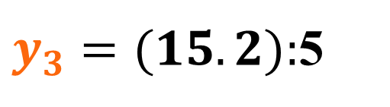


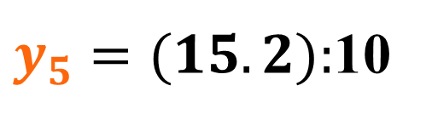
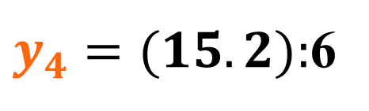
3. Một số bài toán về đại lượng tỉ lệ nghịch
Bài tập 1 : Toán điền bảng:
Cho x và y là hai đại lượng tỉ lệ nghịch. Điền số thích hợp vào ô trống bảng sau:
x | x₁= 2 | x₂= 3 | x₃= 5 | x₄= 6 | x₅= 10 | x₆= 15
y | y₁= 15 | y₂= | y₃= | y₄= | y₅= | y₆=
10
6
5
3
2
?
?
?
?
?
Quy tắc:
nhân dọc chia ngang
$$y_{2}=(15.2):3$$
$y_{6}=(15.2):$15
$y_{5}=(15.2):$10
$y_{4}=(15.2):$6
$y_{3}=(15.2):$5

Slide 10
3. Một số bài toán về đại lượng tỉ lệ thuận
Bài tập 2:
Cho biết hai đại lượng x và y tỉ lệ nghịch với nhau và khi x= 8 thì y=15.
Tìm hệ số tỉ lệ ;
Hãy biểu diễn y theo x ;
Tính giá trị của y khi x = 6, x = 10 ;
Giải :
a. Vì x và y là hai đại lượng tỉ lệ nghịch nên
hay a= x.y
Thay x = 8 và y =15 ta có : a = 8.15 = 120
b.
c . Khi x= 6 =>
Khi x =10 =>

Slide 11
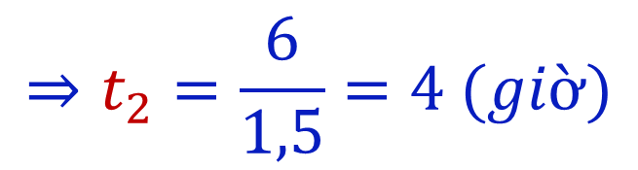
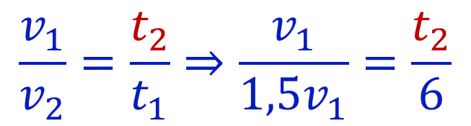


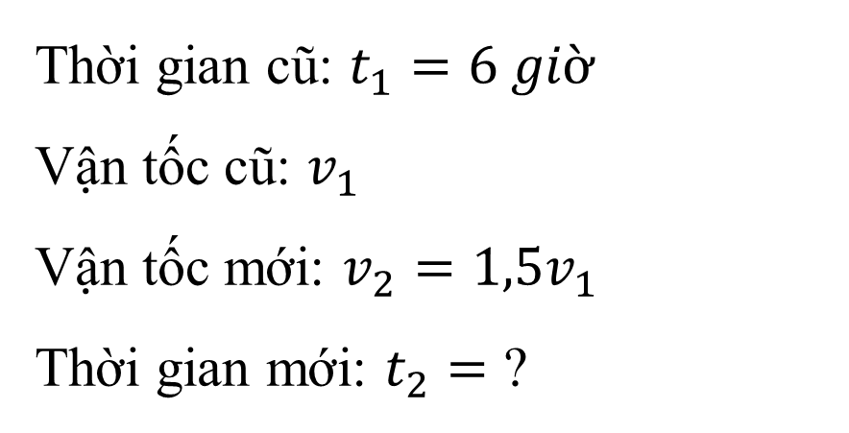
3. Một số bài toán về đại lượng tỉ lệ thuận
Bài 1. Một ô tô đi từ A đến B hết 6 giờ. Hỏi ô tô đó đi từ A đến B mất bao nhiêu giờ nếu ô tô đó đi với vận tốc mới bằng 1,5 vận tốc cũ ?
Tóm tắt
Giải
Thời gian cũ: $t_{1}=6 giờ$
Vận tốc cũ: $v_{1}$
Vận tốc mới: $v_{2}=1,5v_{1}$
Thời gian mới: $t_{2}=$ ?
Vì trên cùng một quãng đường vận tốc và thời gian là hai đại lượng tỉ lệ nghịch nên:
$$\frac{v_{1}}{v_{2}}=\frac{t_{2}}{t_{1}}⇒\frac{v_{1}}{{1,5v}_{1}}=\frac{t_{2}}{6}$$
$$⇒t_{2}=\frac{6}{1,5}=4 (giờ)$$
$$t_{1}=6h, v_{1}$$
A
B
Vậy ô tô đi từ A đến B mất 4 giờ nếu nó đi
với vận tốc mới bằng 1,5 vận tốc cũ
$$v_{2}=1,5 v_{1}, t_{2}=?$$

Slide 12
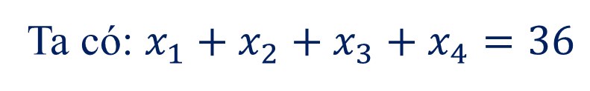
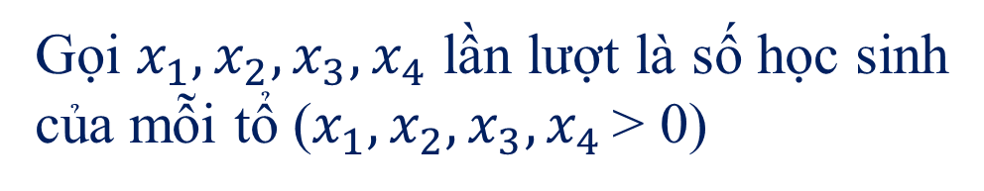
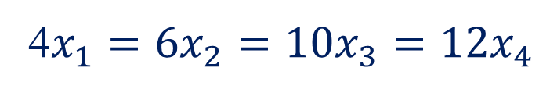
3. Một số bài toán về đại lượng tỉ lệ thuận
Học sinh của bốn tổ là 36 học sinh cần phải trồng và chăm sóc 4 khu vườn có diện tích bằng nhau. Tổ 1 hoàn thành công việc trong 4 ngày, tổ 2 trong 6 ngày, tổ 3 trong 10 ngày, tổ 4 trong 12 ngày. Hỏi số học sinh trong mỗi tổ, biết rằng các học sinh trong mỗi tổ đều làm việc như nhau?
Bước 1. Lập bảng tóm tắt
Bước 2. Lập tỉ số hoặc dãy tỉ số
Gọi $x_{1},x_{2},x_{3},x_{4}$ lần lượt là số học sinh
của mỗi tổ ($x_{1},x_{2},x_{3},x_{4 }$> 0)
Số học sinh 4 tổ: 36 hs (làm việc như nhau)
Tổ 1: Hoàn thành trong 4 ngày
Tổ 2: Hoàn thành trong 6 ngày
Tổ 3: Hoàn thành trong 10 ngày
Tổ 4: Hoàn thành trong 12 ngày
Diện tích các mảnh vườn như nhau.
Mỗi tổ có bao nhiêu học sinh?
Ta có: $x_{1}+x_{2}+x_{3}+x_{4}=36$
Vì thời gian và số học sinh là hay đại lượng tỉ lệ nghịch, ta có:
4$x_{1}=6x_{2}={10x}_{3}=12x_{4}$

Slide 13
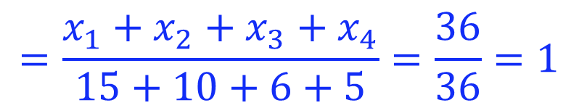
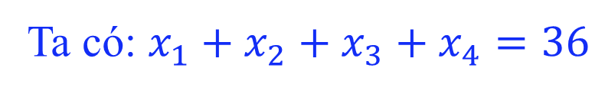
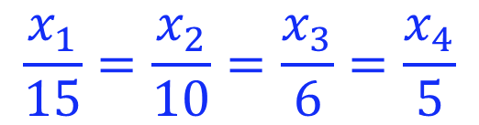
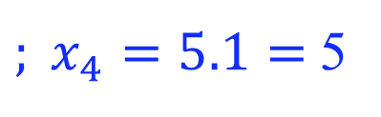
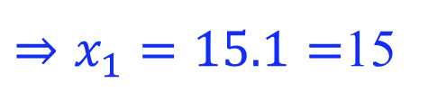
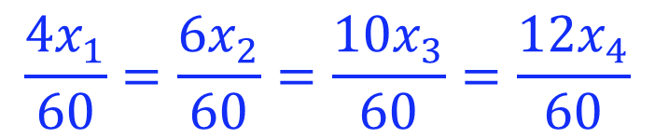
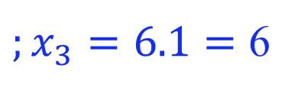
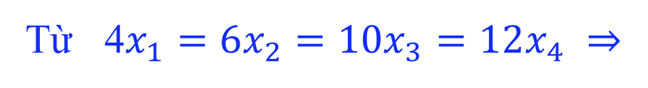
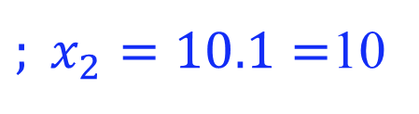
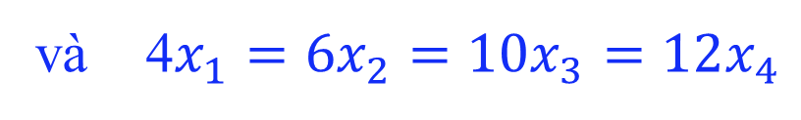
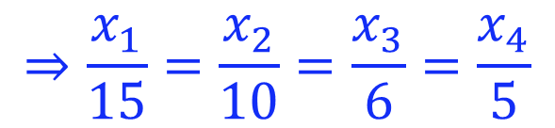
GIẢI
Ta có: $x_{1}+x_{2}+x_{3}+x_{4}=36$
và 4$x_{1}=6x_{2}={10x}_{3}=12x_{4}$
$$\frac{4x_{1}}{60}=\frac{6x_{2}}{60}=\frac{10x_{3}}{60}=\frac{12x_{4}}{60}$$
Từ 4$x_{1}=6x_{2}={10x}_{3}=12x_{4}$ ⇒
$$⇒\frac{x_{1}}{15}=\frac{x_{2}}{10}=\frac{x_{3}}{6}=\frac{x_{4}}{5}$$
Áp dụng tính chất của dãy tỉ số bằng nhau, ta có:
$$\frac{x_{1}}{15}=\frac{x_{2}}{10}=\frac{x_{3}}{6}=\frac{x_{4}}{5}$$
$$=\frac{x_{1}+x_{2}+x_{3}+x_{4}}{15+10+6+5}=\frac{36}{36}=1$$
$⇒x_{1}=15.1=$15
$; x_{2}=10.1=$10
$;x_{3}=6.1=$ 6
$; x_{4}=5.1=$5
Vậy số học sinh các tổ 1, 2, 3, 4 lần lượt là:
15 học sinh, 10 học sinh, 6 học sinh và 5 học sinh

Slide 14
3. Một số bài toán về đại lượng tỉ lệ thuận
Phương pháp giải bài toán tỉ lệ nghịch
Bước 1. Lập bảng tóm tắt ( Chỉ ra các đại lượng tỉ lệ nghịch trong bài toán)
Bước 2. Lập tỉ số (hoặc dãy tỉ số) bằng nhau
Bước 3. Áp dụng tính chất dãy tỉ số bằng nhau để giải và kết luận.

Slide 15

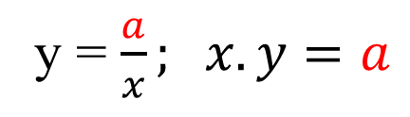
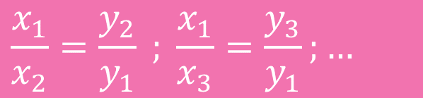
y = $\frac{a}{x}; x.y=a$
y tỉ lệ nghịch với x
Khái niệm
a là hệ số tỉ lệ
Đại lượng
tỉ lệ nghịch – Một số bài toán về Đại lượng
tỉ lệ nghịch
$$x_{1}y_{1}=x_{2}y_{2}=x_{3}y_{3}…=a$$
Tính chất
$$\frac{x_{1}}{x_{2}}=\frac{y_{2}}{y_{1}} ; \frac{x_{1}}{x_{3}}=\frac{y_{3}}{y_{1}};…$$
PP. DÃY TỈ SỐ BẰNG NHAU
Bài toán
PP. NHÂN DỌC CHIA NGANG

Slide 16
Bài học đến đây là kết thúc
Chúc các bạn học thật tốt

